Slide 1
О правилах работы с бланками экзаменационных работ
ЕГЭ-2021

Slide 2
Регистрационный бланк
Регистрационный бланк устного экзамена
Бланк ответов №1.
Бланк ответов №2, лист 1 и лист 2.
Дополнительный бланк ответов №2.

Slide 3
Бланк регистрации
Уникальные штрих-коды
Все серые поля заполнятся автоматически при печати

Slide 4
Эти поля нужно заполнить самостоятельно
Резерв-1
не заполнять

Slide 5
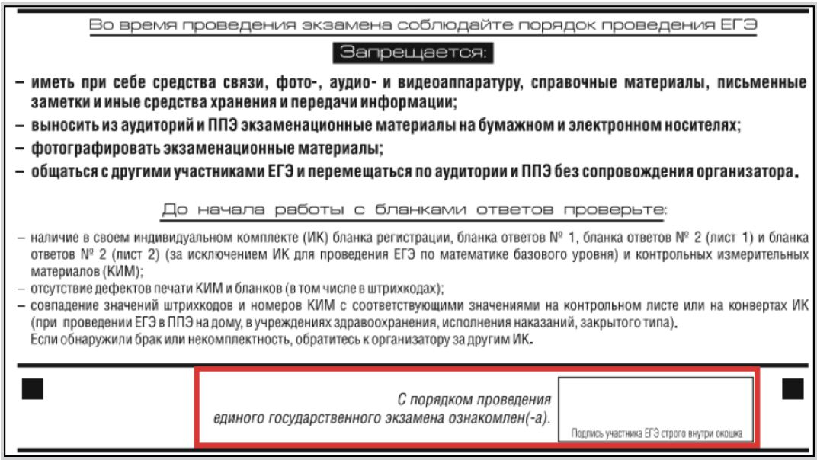
Вносите данные паспорта или
другого документа,
подтверждающего личность
Знакомитесь с краткими
правилами проведения экзамена
Ставите личную подпись

Slide 6
Эти поля
не заполняются
Эти поля заполняются организатором в момент сдачи бланков

Slide 7
Бланк ответов № 1
Серые поля заполняются
автоматически в момент печати
Дальше идут 40 полей для записи ответов на задания с кратким ответом.
Все символы, внесенные вами, должны соответствовать образцу.
Заполняйте клеточки без пробелов, даже если это словосочетание.
Каждый символ записывайте в отдельной клетке (в том числе знаки препинания, если они нужны)

Slide 8
Бланк ответов № 1: запись кратких ответов
В задании всегда есть указание, как записать ответ:
одна цифра;
целое число (возможно использование знака «минус»);
конечная десятичная дробь (возможно использование знака «минус»);
последовательность символов, состоящей из букв и (или) цифр;
слово или словосочетание (нескольких слов).

Slide 9
Бланк ответов № 1: замена ответов
В поле для замены ошибочных ответов внесите номер задания, ответ на которое вы хотите исправить.
После тире впишите новый верный ответ.

Slide 10
Бланк ответов № 2
В красном поле автоматически
впечатается штрих-код 2 листа.
На втором листе это поле заполнит организатор, когда выдаст вам дополнительный бланк.
Если не выдаст, поле останется пустым.

Slide 11
Дополнительный бланк ответов № 2
Код и название предмета
заполнить самостоятельно, переписать из Бланка регистрации.
Эти поля заполняет организатор.
В длинном поле будет «ссылка» на ваш следующий бланк,
если он пригодится.
Листы нумеруются начиная с третьего.

Slide 12
Бланк ответов № 2 и ДБО № 2
С обратной стороны бланка НЕ писать.
Заполнять бланки полностью.
Избегать посторонней информации на бланке.

